Slide 1
Robótica Autónoma
Robots con Capacidad de Decisión y Adaptación en Entornos Dinámicos
Víctor Manuel Ridao Chaves
1º DAW Digitalización

Slide 2
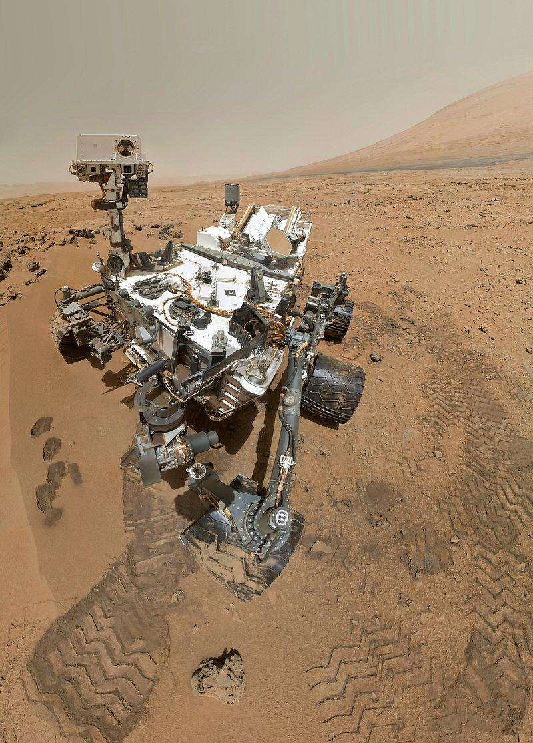
¿Qué es la Robótica Autónoma?
Es el campo de la robótica enfocado en el desarrollo de sistemas que puedan operar sin intervención humana.
Actualmente se aplica principalmente en sectores industriales, logísticos, de la salud, en la agricultura y en la exploración espacial.
Su función es realizar tareas pesadas, peligrosas y repetitivas para los humanos.
Imagen del Robert enviado a Marte en 2004

Slide 3
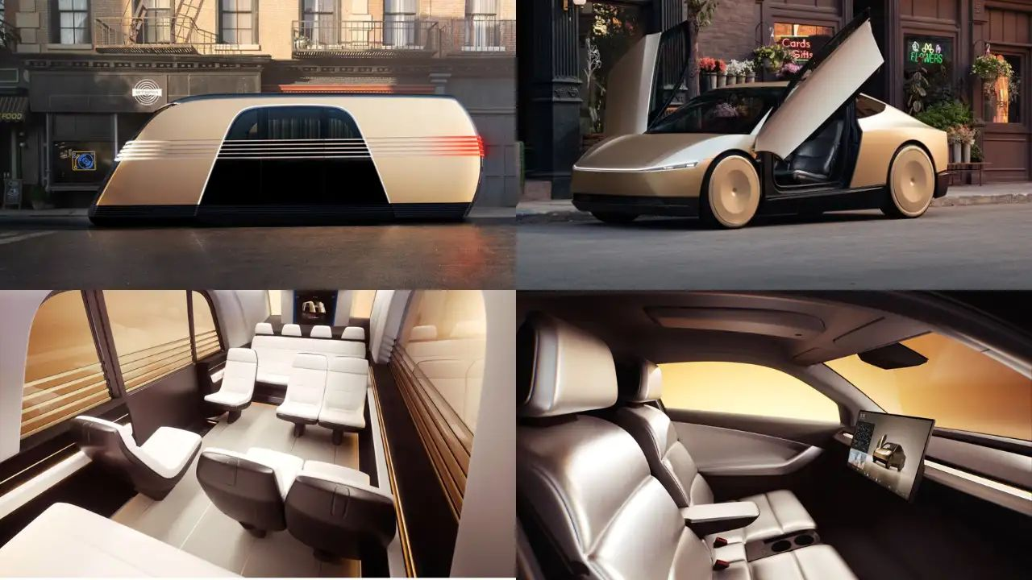
La Robótica Autónoma en la Actualidad
Actualmente ha avanzado mucho gracias a la Inteligencia Artificial, sensores avanzados y la computación en la nube.
Grandes empresas como Tesla, Fanuc Corp., ABB Robotics, entre otras, invierten en el desarrollo de soluciones cada vez más eficientes.
Los nuevos vehículos autónomos de
Tesla que empezarán a fabricarse
en 2026

Slide 4
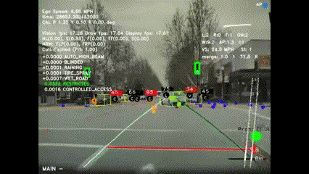
Arquitectura de la Robótica Autónoma
Sensores y percepción:
Recibir información del entorno mediante cámaras, sensores avanzados, LiDAR, infrarrojos y ultrasonidos.
Procesamiento y toma de decisiones:
Uso de IA, Machine Learning y algoritmos avanzados para recoger la información y saber interpretarla para realizar la mejor acción.

Slide 5
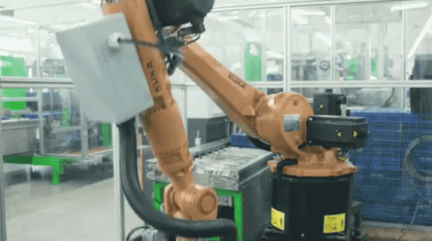
Arquitectura de la Robótica Autónoma
Actuadores y movilidad:
Uso de motores, ruedas, brazos robóticos y otros mecanismos que permitan su movilidad.
Comunicación y conectividad:
Integración con redes IoT y Cloud Computing para evaluar y coordinar acciones en tiempo real.

Slide 6
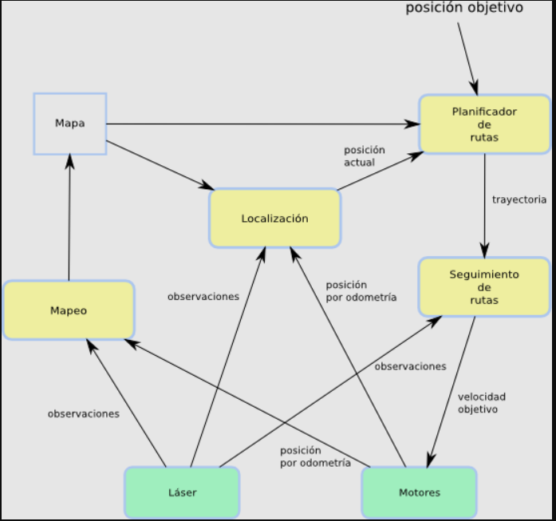
Funcionamiento de la Robótica Autónoma
Localización:
El robot debe saber en todo momento dónde se encuentra.
Mapeo:
El robot debe saber construir una representación de su entorno o mapa.
Planificador de rutas:
El robot debe saber calcular el mejor camino para llegar a su destino.
Seguimiento de rutas:
El robot debe ser capaz de seguir dicha ruta evitando obstáculos.

Slide 7
Aplicaciones prácticas en la industria
Industria 4.0
Considerada como la 4º Revolución Industrial, persigue la automatización de fábricas con robots colaborativos.
Logística y transporte
Automatización de almacenes mediante robots autónomos y vehículos inteligentes que operen sin conductor.
Salud
Cirugía robótica y asistencia en hospitales.
Agricultura
Uso de drones y máquinas agrícolas automatizadas que puedan cosechar y mantener los campos día y noche.
Exploración
Tanto en nuestro planeta como fuera de él, submarinos no tripulados y sondas autónomas siendo enviadas a otros planetas.

Slide 8
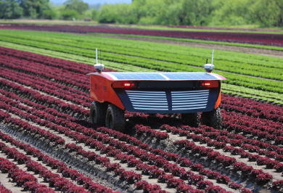
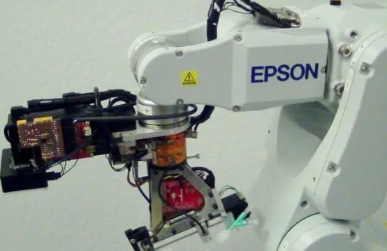
Aplicaciones prácticas en la industria
Agrobot, robot cosechador
Veebot, el primer robot autónomo en realizar extracciones de sangre

Slide 9
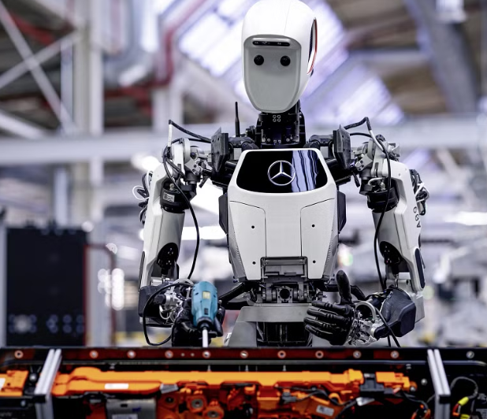
Costos y análisis financiero
El hecho de invertir en robótica autónoma implica:
Infraestructura
Equipamiento y hardware específico.
Software y desarrollo
Algoritmos de IA y sistemas de control.
Mantenimiento
Costos operativos

Slide 10
Riesgos y estrategias de mitigación
Riesgos
Fallas técnicas
Problemas en sensores o software pueden afectar la precisión.
Costos elevados
La inversión inicial puede ser muy alta.
Desafíos técnicos y legales
Regulaciones sobre el uso de robots autónomos.
Estrategias de mitigación
Mantenimiento preventivo
Actualizaciones de software periódicas y personal de mantenimiento disponible.
Optimización de costos
Uso de modelos de implementación gradual.
Cumplimiento normativo
Adaptarse a las normativas y regulaciones vigentes de cada país.

Slide 11
Beneficios esperados
Beneficio | Descripción
Aumento de la productividad | Reducción de errores humanos y mayor eficiencia en procesos automatizados
Optimización de costos | Menores gastos operativos a largo plazo debido a la automatización
Mayor seguridad | Disminución de riesgos laborales en entornos peligrosos
Adaptabilidad y flexibilidad | Capacidad de operar en diferentes industrias y entornos dinámicos
Mejora en la toma de decisiones | Uso de IA y Ciencia de Datos para optimizar procesos y predecir fallos

Slide 12
Conclusión y reflexión
Actualmente, la robótica autónoma no deja de ser clave en la transformación digital.
Su integración en la industria, salud y otros sectores hará que aumente la eficiencia y reduzca los costos, aunque deberán abordarse varios desafíos.
A medida que la tecnología avance, su adopción por parte de la sociedad será más accesible para todos.

Slide 13
Gracias por su atención

Slide 14
Bibliografía
https://www.verifiedmarketreports.com/es/blog/top-10-companies-in-industrial-robotics/?utm_source=chatgpt.com/
https://elpais.com/clima-y-medio-ambiente/2025-03-23/la-guerra-por-el-futuro-del-robotaxi-se-recrudece-en-austin-el-silicon-valley-de-texas.html?utm_source=chatgpt.com
https://robotoide.es/10-empresas-robotica-mundo?utm_source=chatgpt.com
https://es.hcncglobal.com/news/highly-protective-robots-for-safe-production-75448017.html
https://www.tesla.com/es_es/AI
https://ezamorag.wordpress.com/category/robotica-autonoma/
https://cuentoscuanticos.wordpress.com/2011/11/12/navegacion-autonoma/
https://www.researchgate.net/figure/Figura-4-Arquitectura-disenada-para-el-robot-manipulador-movil_fig1_28211210
https://robotnik.eu/es/tipos-de-sensores-en-robotica-movil/
https://www.deloitte.com/es/es/Industries/industrial-construction/analysis/que-es-la-industria-4-0.html
https://pmc.ncbi.nlm.nih.gov/articles/PMC10862530/#:~:text=Automated%20procedures%20in%20robotic%20surgery,EndoBot%2C%20a%20specialized%20robotic%20system.
https://innovacion-tecnologia.com/robotica/agricultura-automatizada-y-robotica-agricola/
https://es.wikipedia.org/wiki/Veh%C3%ADculo_submarino_aut%C3%B3nomo
https://www.drive.com.au/news/tesla-optimus-who-mercedes-benz-to-build-cars-with-humanoid-robots/
https://aimarketingengineers.com/es/el-analisis-de-costo-beneficio-de-la-implementacion-de-la-robotica-en-las-empresas/

